Slide 1
Introdução à Psicologia
029 | Sistema nervoso
simpático e parassimpático
Marcos Lima

Slide 2
O sistema nervoso
Periférico
Somático
Autônomo
Central
Cérebro
Medula espinal
Simpático
Parassimpático

Slide 3
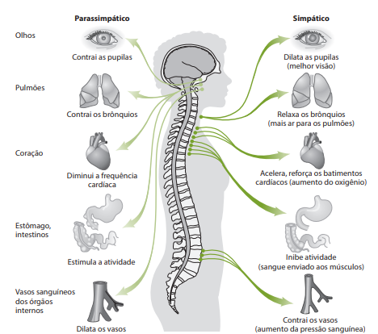

Sistema nervoso periférico autônomo
Parassimpático: descanso e digestão
Simpático: luta ou fuga

Slide 4
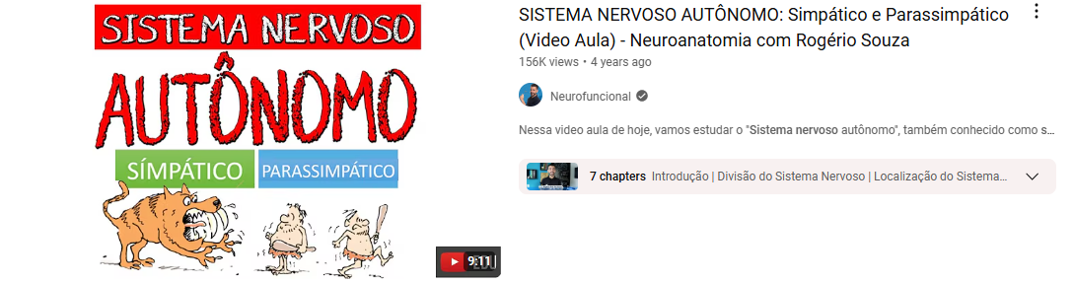
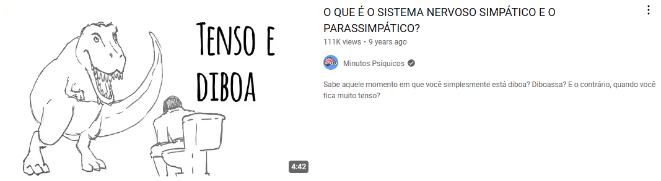
Sugestões de vídeos

Slide 5
Introdução à Psicologia
Até o próximo vídeo! ☺

